Slide 1
목 차
1 기 획
2 제작기법
3 레이아웃
4 마크업 검사
이모티콘 페이지 (카카오)

Slide 2
선정이유
심플한 디자인,
간단한 레이아웃,이지만 시각적 중독성이 강해서 선정
기 획
gif파일을 중심적으로 사용하여
이모티콘 을 좀더 효과적으로 볼 수 있도록 구성

Slide 3
JavaScript
사용자의 편의성 을 위해
Mouseover , Mouseout 으로 이모티콘 의 src 속성을
중점으로 변경하였으며 기본적인 기능들만 적용
HTML
이모티콘 이미지가
더 많이 보일 수 있게
순위형, 카드형으로
레이아웃을 구성
HTML
JavaScript
CSS
CSS
이모티콘 에 있는 색상이 많이 보일 수 있도록
단색,또는 밝은색 으로 구성
*body : #faebd70e (약간누런색)
제 작 기 법

Slide 4
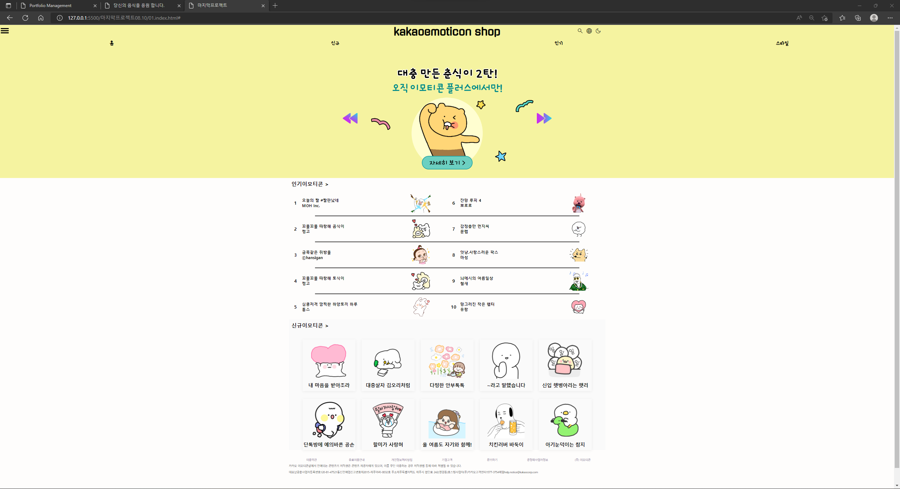
메 인 페이지
Menu
Width : auto
header
Slide
Width : auto
1. 메인구성
이미지 슬라이드의 중점 을 두기위해 이미지가 넘어갈 시 해당 이미지의 색상과 어울리도록 header 의 background-color가 이미지 색상과 맞도록 구현
Main 구간은 해당 이모티콘 을 동적으로 보여주기 위해
기본적인 Mouse 이벤트만 사용하여 구성
header
Best Image(10)
Width:1200
Main
New Image(10)
Width:1200
Main
Footer
Width : 1200

Slide 5
Menu
Width : auto
header
Slide
Width : auto
header
Best Image(10)
Width:1200
Main
New Image(10)
Width:1200
Main
Footer
Width : 1200

Slide 6
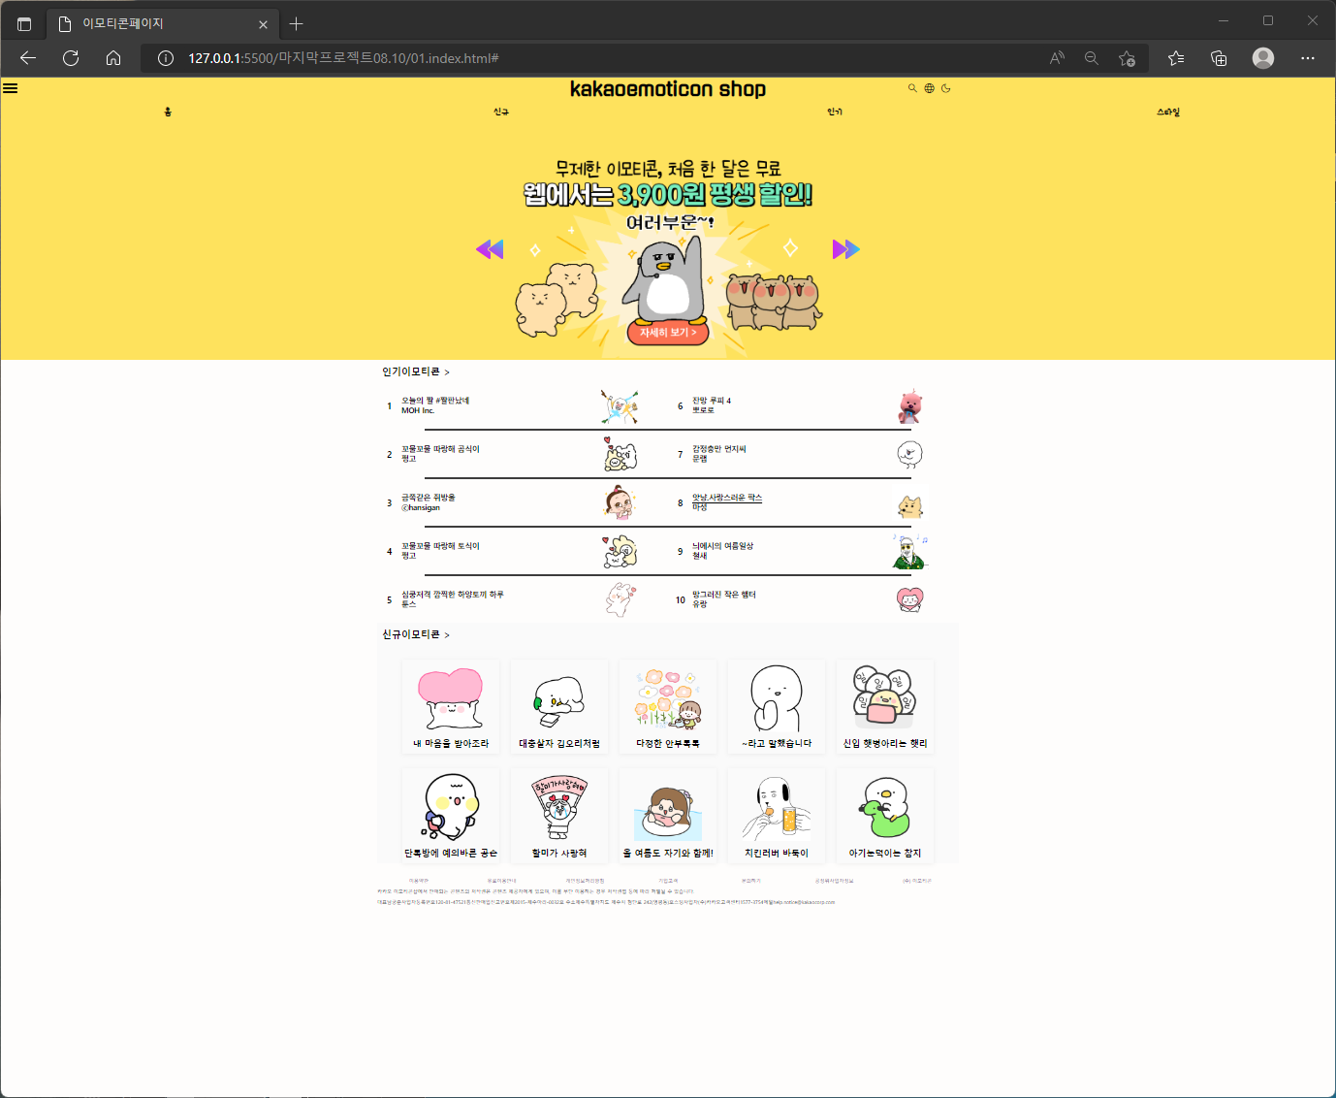
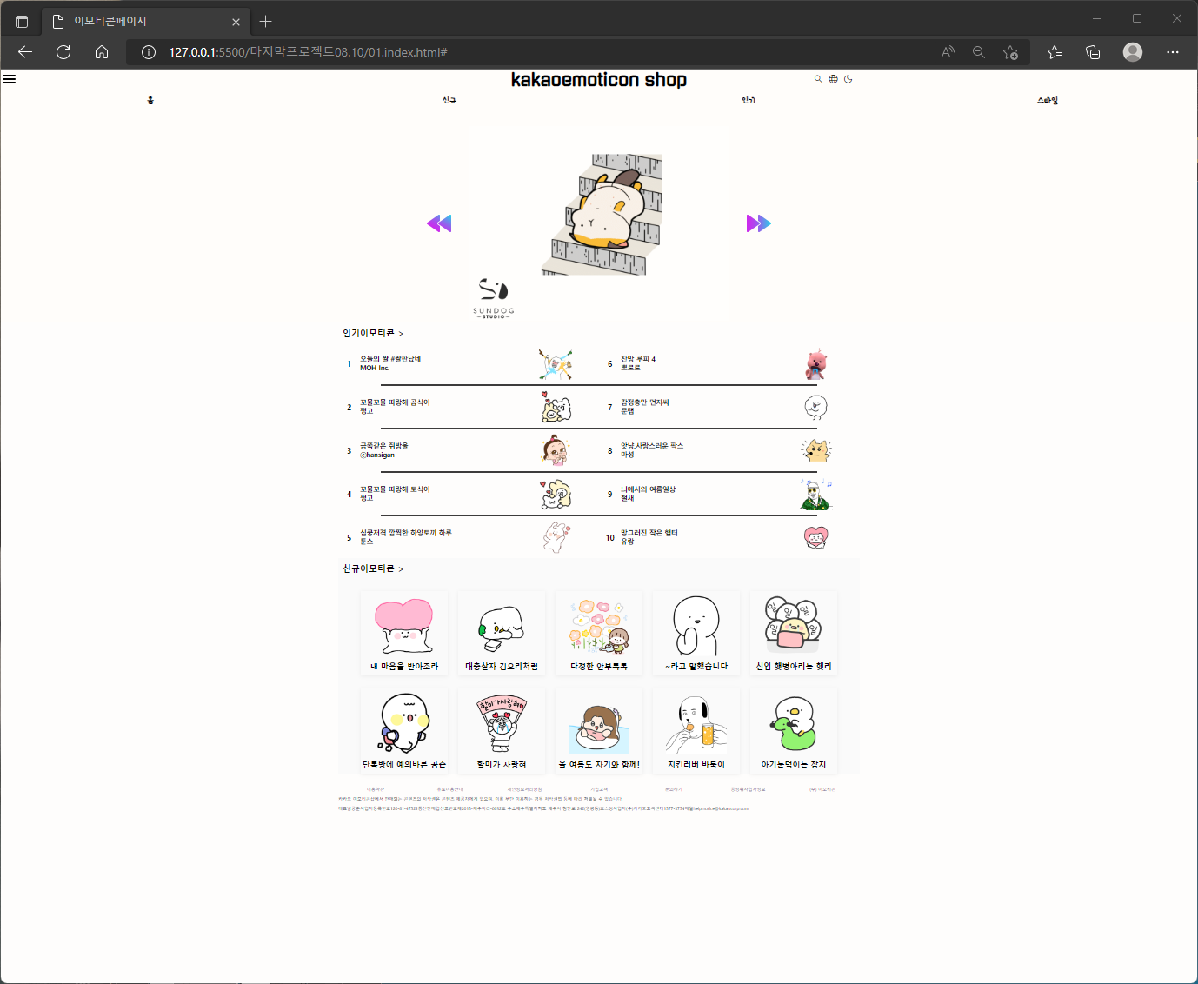
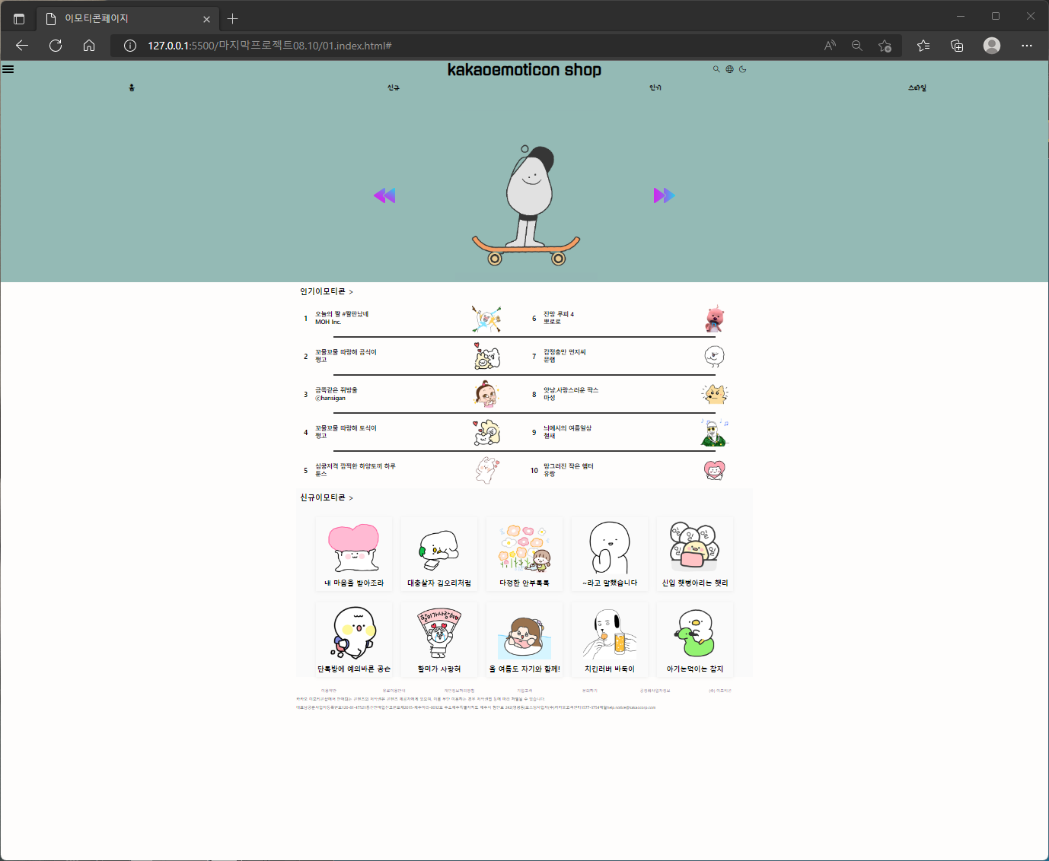
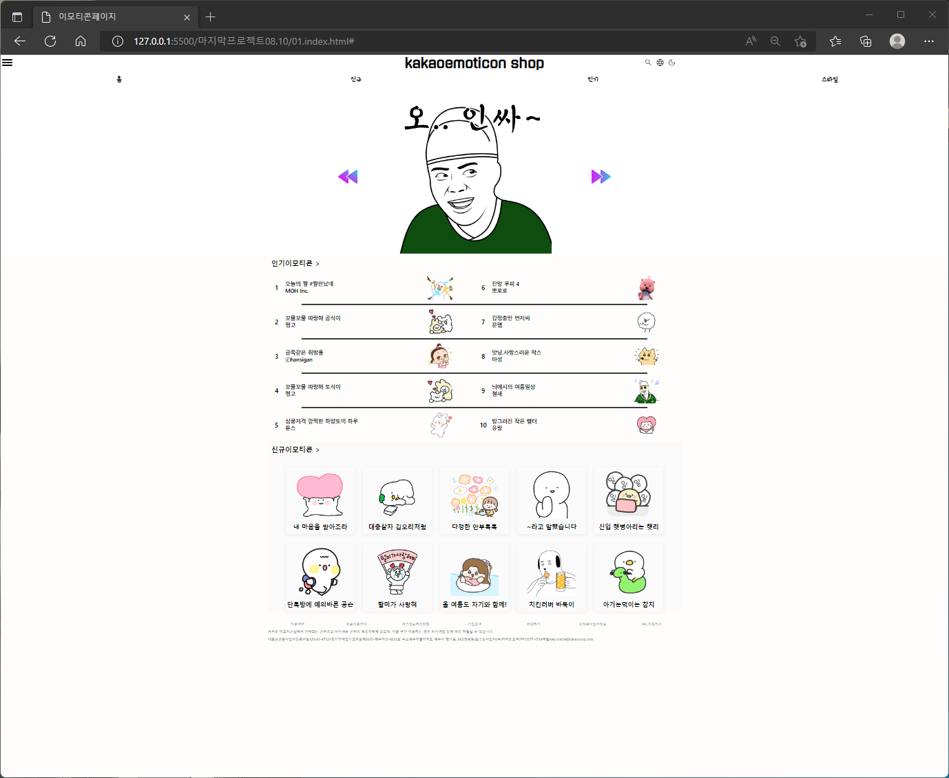
방향에 따라 슬라이드
클릭시

Slide 7
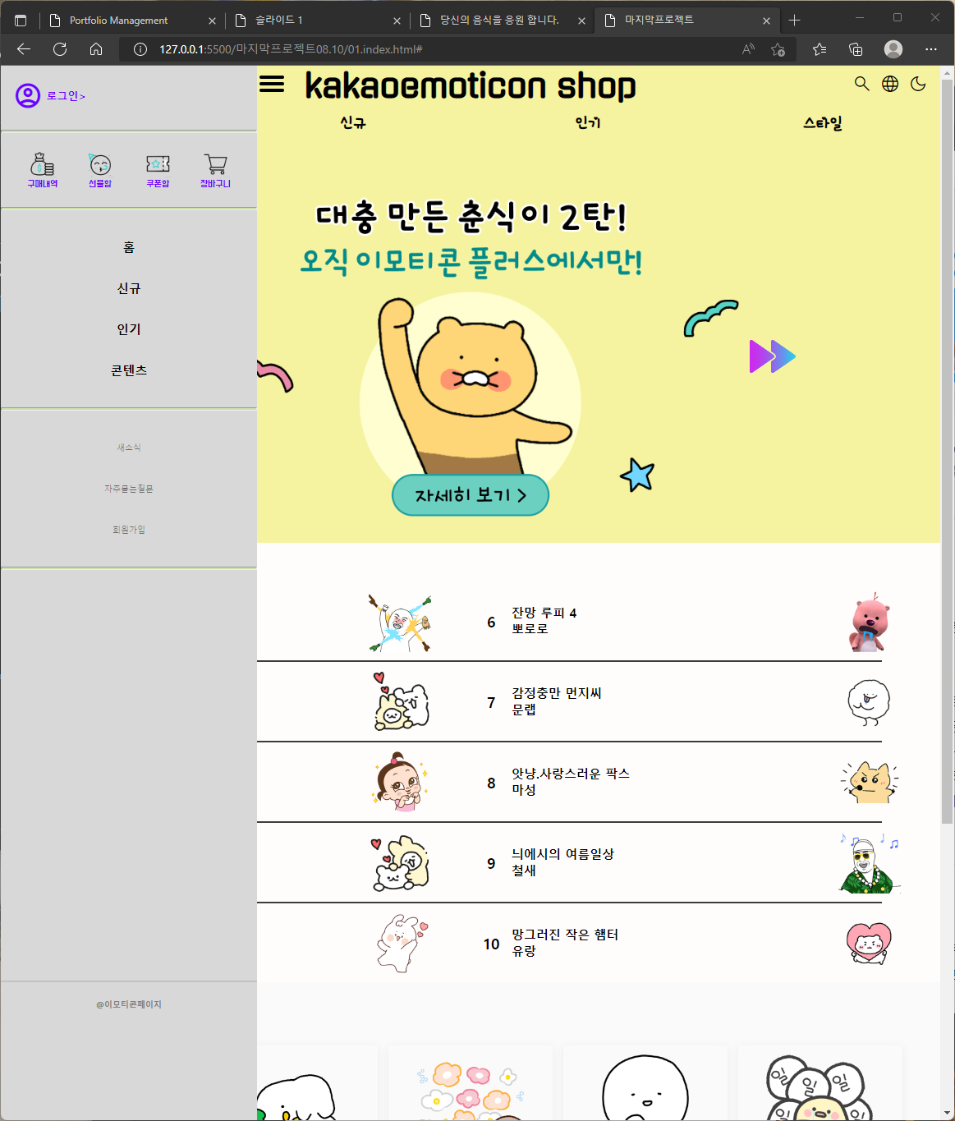
(서브메뉴)
Sub Menu
Width : 312
Menu
Width : auto
Login
header
2. 서브메뉴
해당목록은 사용자의 편의 성을 위하여
브라우저 창기준으로 움직이며 사용자의
클릭이 많을 것 같은
메뉴만 관련 이미지로 구성
Slide
Width : auto
image
Sun Menu
header
header
Best Image(10)
Width:1200
Main
Sun Menu
New Image(10)
Width:1200
Main
info
Footer
Width : 1200

Slide 8
Sub Menu
Width : 312
Menu
Width : auto
Login
header
Slide
Width : auto
image
Sub Menu
header
header
Best Image(10)
Width:1200
Main
Sub Menu
New Image(10)
Width:1200
Main
info
Footer
Width : 1200

Slide 9
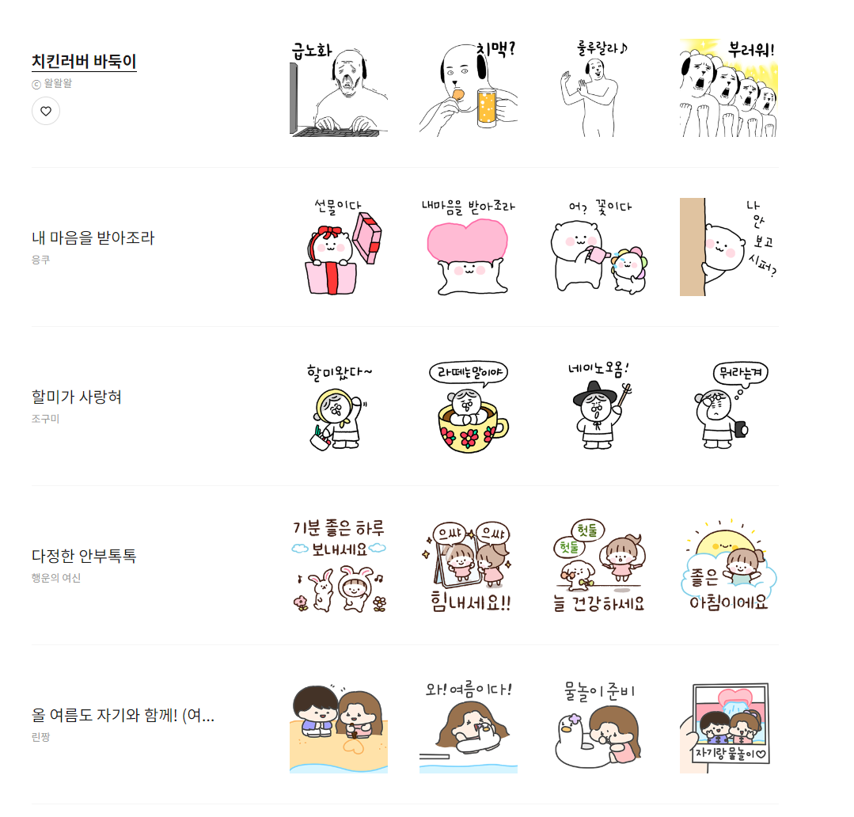
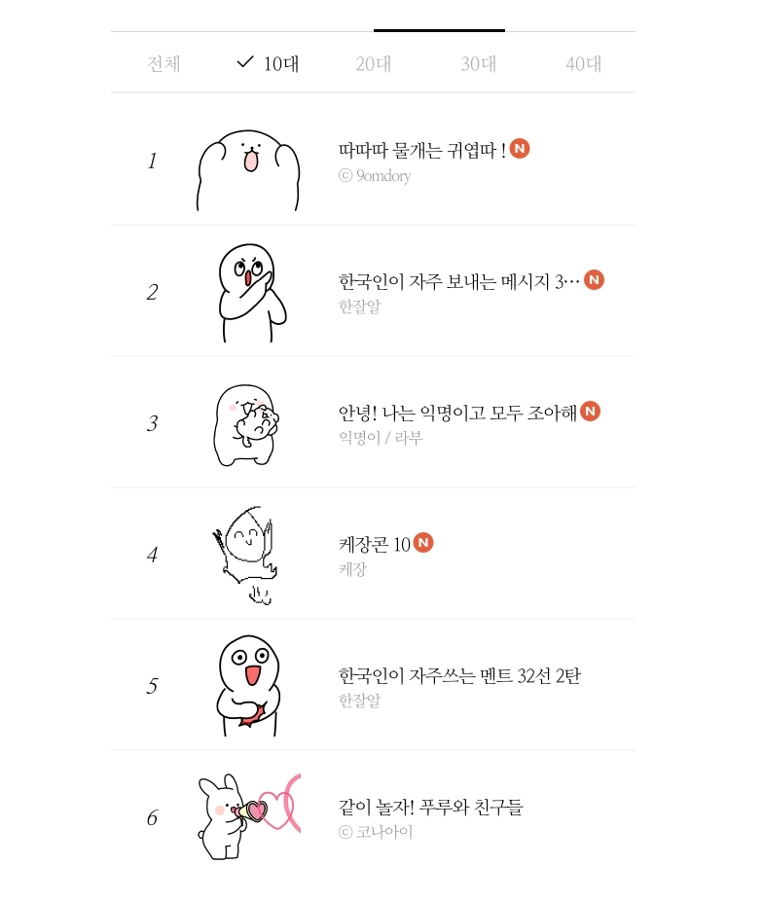
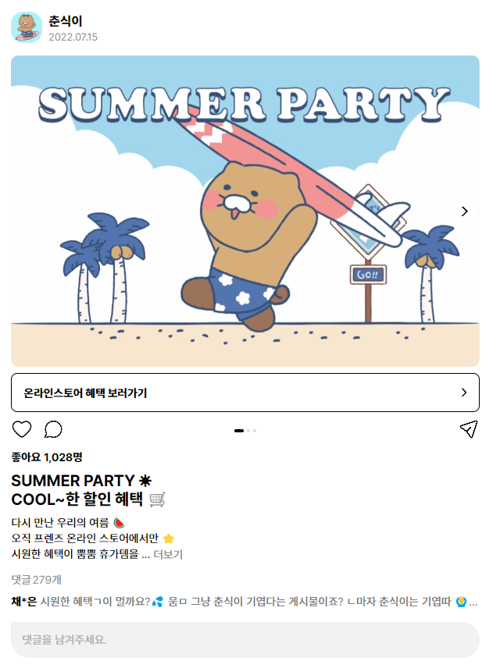

서브 페이지(준 비 중)
신규 서브페이지
인기 서브페이지
스타일 서브페이지

Slide 10
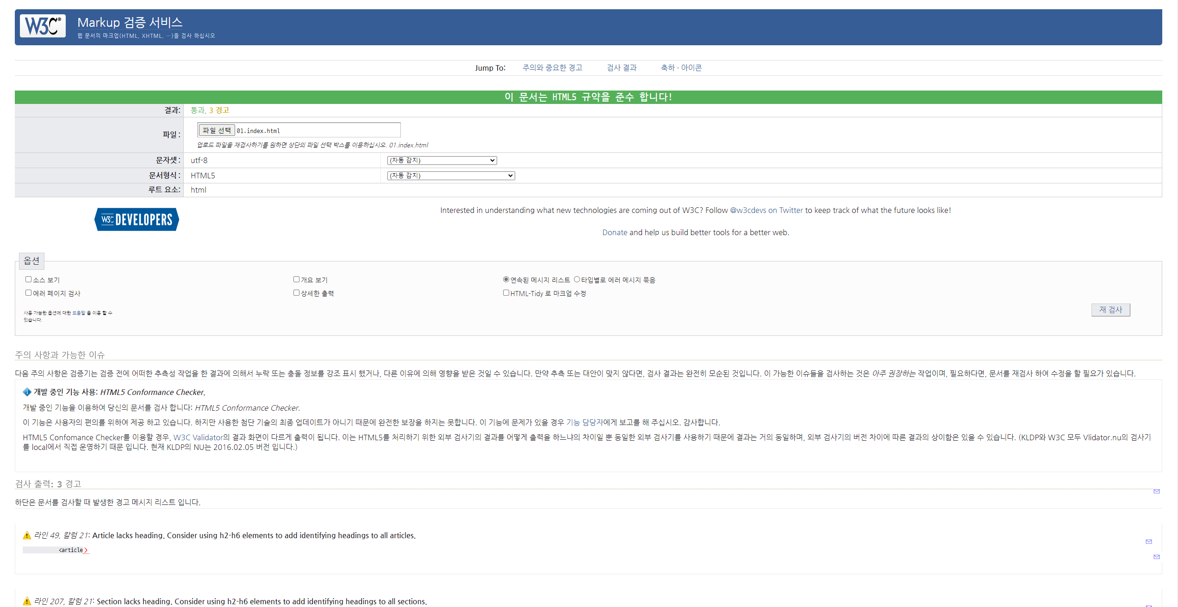
준수!
웹 표준 검사

